Slide 1
Pin툴을 활용한 보안 USB 분석
임세진
https://youtu.be/h5K0skC_gQE

Slide 2
01. 분석 순서
02. Lexar USB 분석
03. SanDisk USB 분석
04. 결론
05.

Slide 3
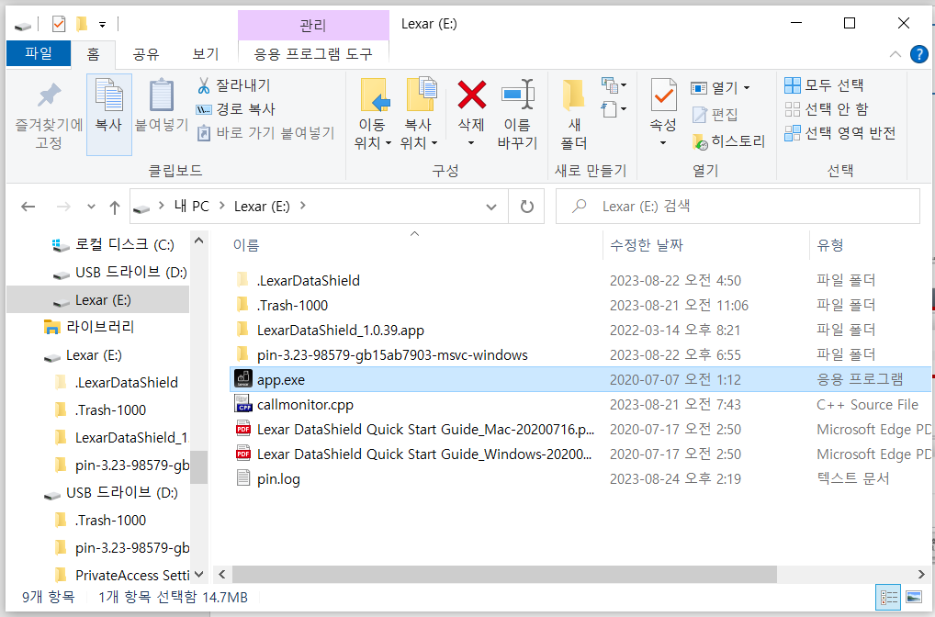
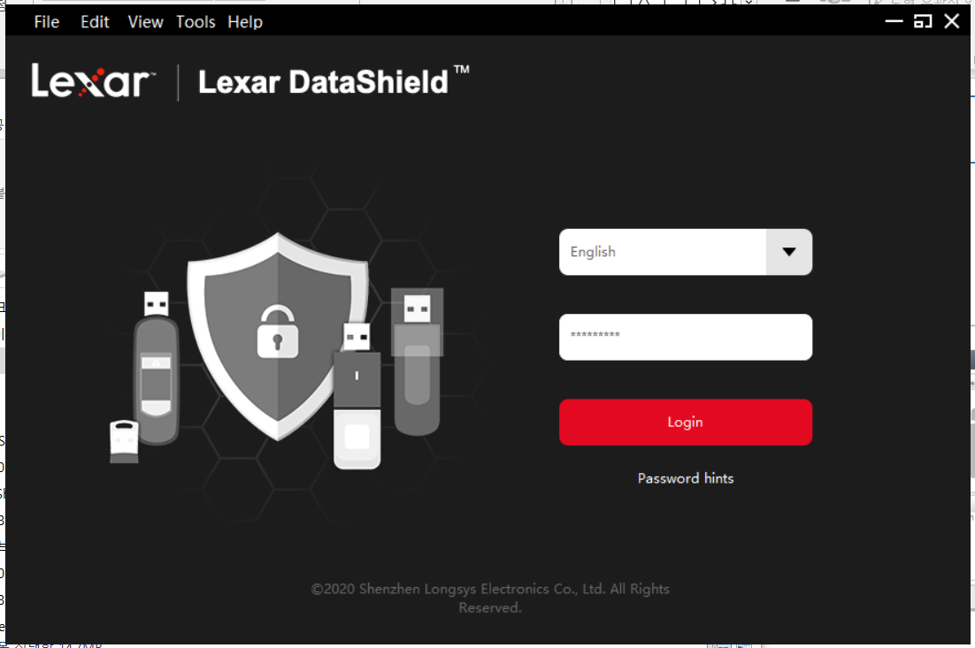
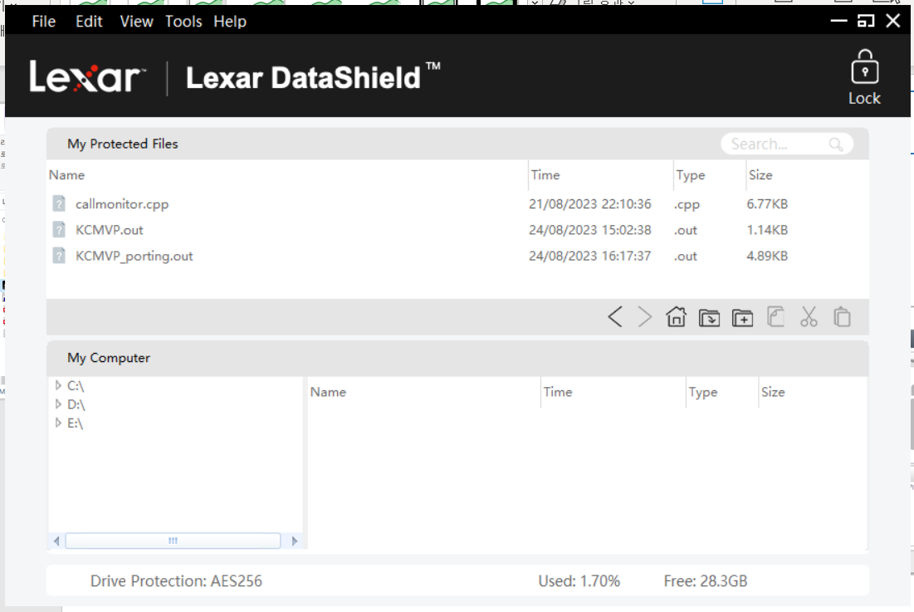
01. 분석 순서
<USB의 보안 프로그램 동작 방식 - Lexar>
암호화하고자 하는 파일을 보안 프로그램에서 제공하는 드라이브에 저장
로그인 수행

Slide 4
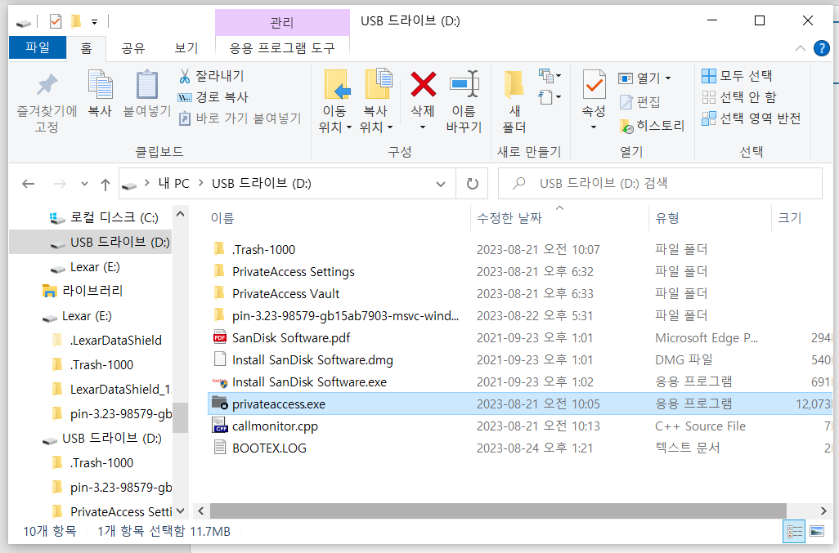
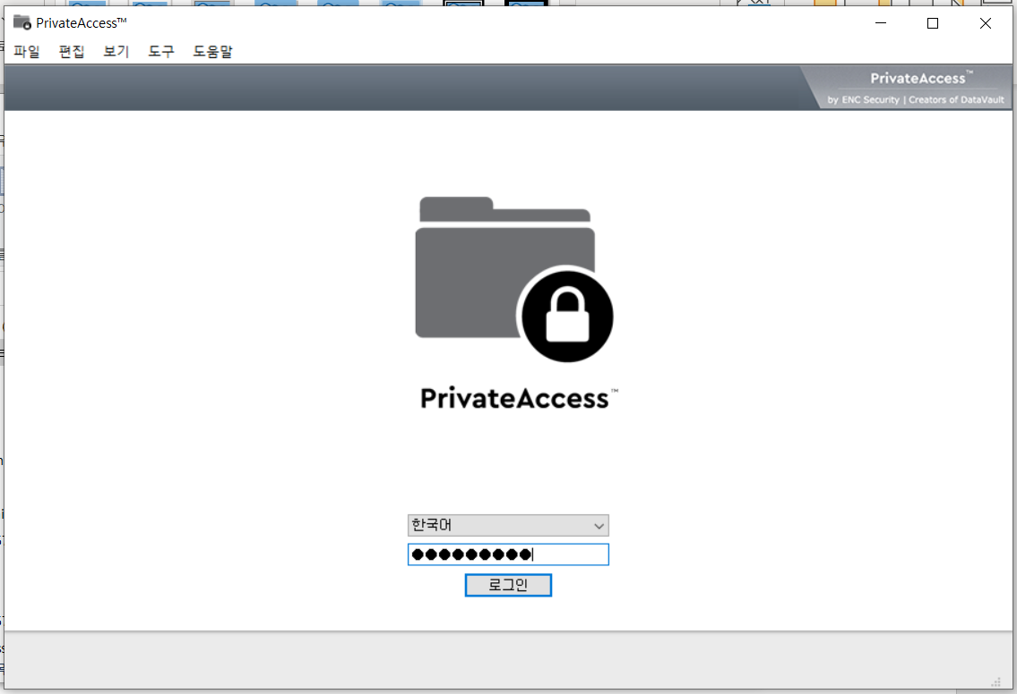
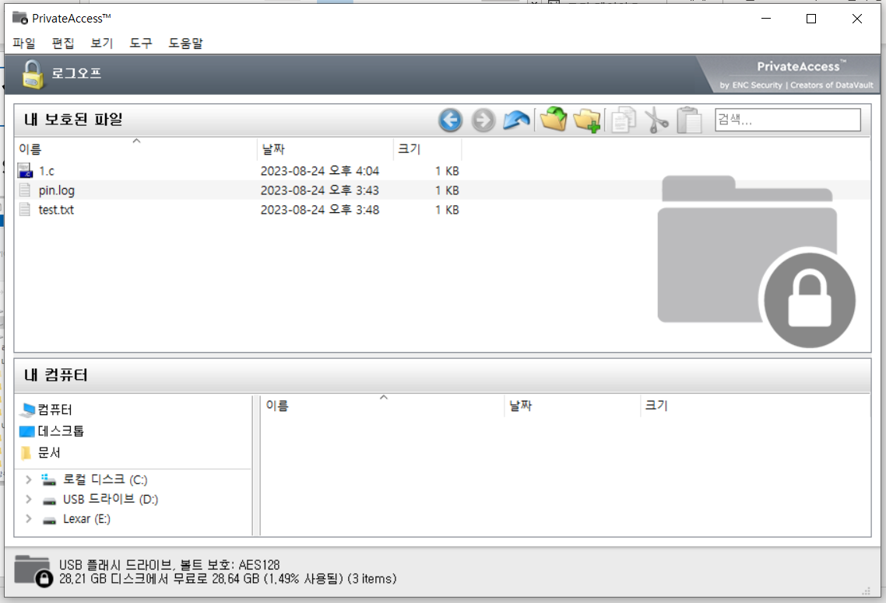
01. 분석 순서
<USB의 보안 프로그램 동작 방식 - SanDisk>
대부분의 보안 SW가 Windows, MacOS만 지원 → PIN 툴을 사용할 수 있는 Windows에서 분석 수행
로그인 수행

Slide 5
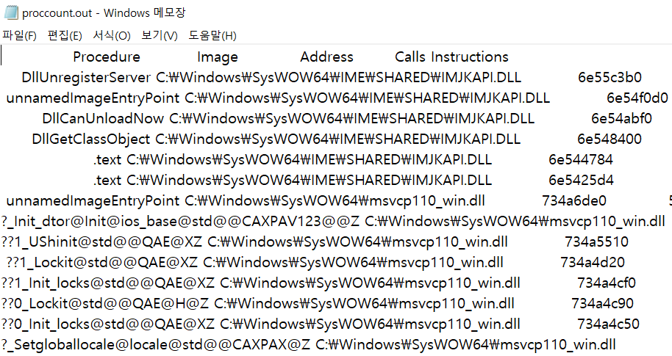
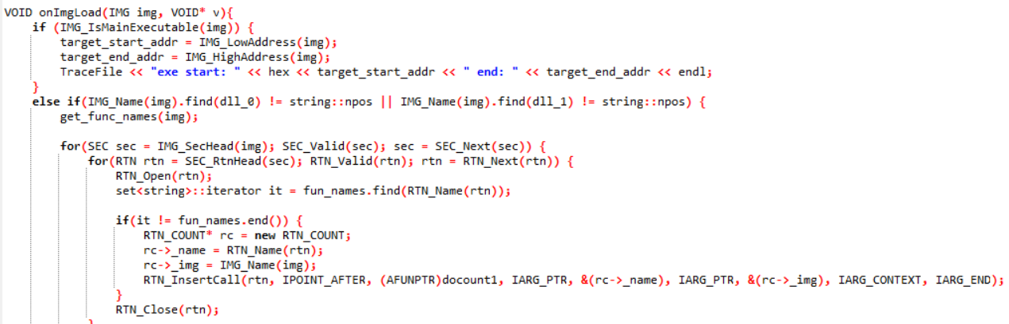
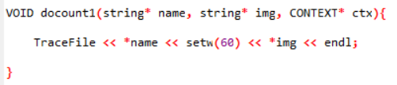
01. 분석 순서
Target DLL이 주어지지 않았으므로 분석 대상으로 삼을 DLL을 식별해야 함
proccount.dll 활용
사용된 DLL명과 함수명을 확인하여 Crypt, Hash, Key, Security 등 암호 관련 함수가 포함된 DLL 식별
1에서 리스트업한 암호화 관련 DLL에 포함된 함수에 콜백 함수 등록 by 후킹
함수명 옆에 DLL명도 같이 출력할 수 있도록 코드 수정
실시간으로 프로그램의 암호화 기능을 수행하면서 분석
1번
2번

Slide 6
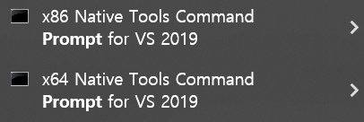
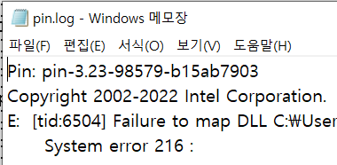
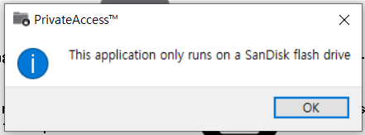

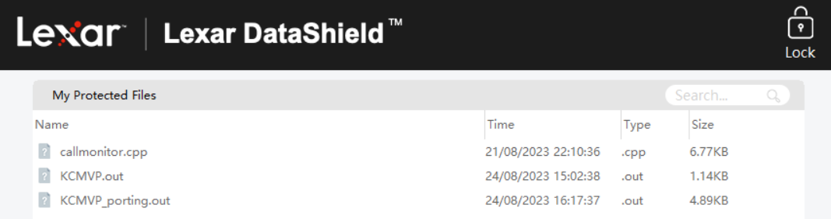
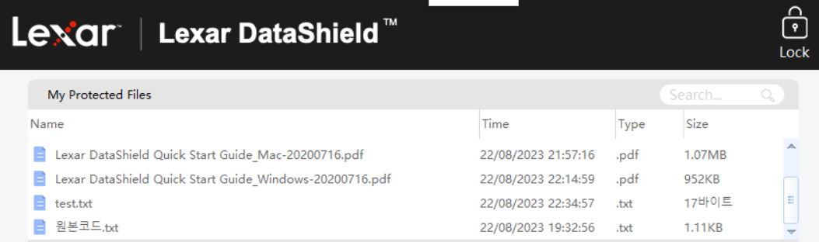
01. 분석 순서
Windows에서 PIN툴 사용 (리눅스보다 약간 까다로움)
make와 같은 컴파일 명령어를 사용하기 위해 Cygwin64 설치 및 환경변수 추가
PIN 툴은 zip파일 설치 후 압축 해제하면 됨 (PIN 3.23 MSVC 설치함)
PIN 툴을 컴파일하려면 visual studio command prompt를 사용해야 함
x86 prompt를 사용하는 경우 make TARGET=ia32로 컴파일, x64 prompt는 TARGET=intel64로 컴파일
분석 대상 프로그램의 아키텍처에 따라 TARGET 선택
불일치 시 컴파일 에러 or 컴파일은 되지만 PIN 툴이 제대로 동작 X
Lexar USB → x86 → TARGET=ia32
SanDisk USB → x64 → TARGET=intel64
SW를 실행시키는 작업 디렉터리가 해당 USB 드라이브여야 제대로 동작함
PIN 툴 디렉터리를 USB 드라이브로 이동해서 실행시킴 (PIN 툴 절대 경로로 불러와도 됨)

Slide 7

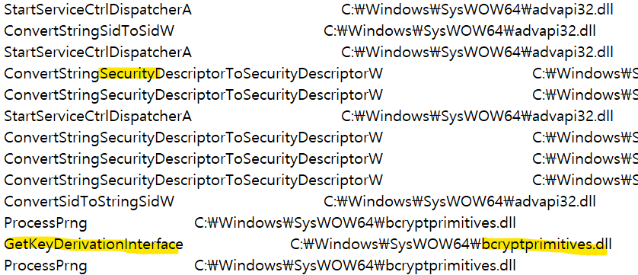
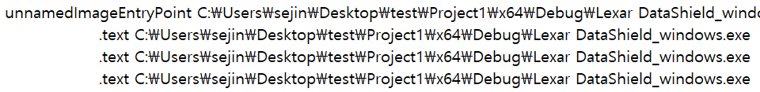
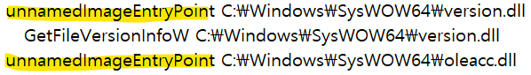
02. Lexar USB
분석 대상으로 삼을 DLL :
응용 프로그램이 할당된 메모리 영역으로 제한
아무 결과도 나오지 않음
(결론 및 분석)
Lexar USB는 암호화 동작에 대한 구체적인 확인이 어려움 (암호화 수행 여부도 알 수 없었음)
난독화 가능성
(2) 메모리 영역 제한 X
분석 대상 DLL에서 사용된 함수 중 보안 기능과 관련된 부분 (security, keyderivation)
encrypt 관련 함수명은 찾을 수 없었음
IAT (Import Address Table)이 난독화 된 경우 or
PIN의 한계와 같은 이유로 unnamed~ 가 뜰 수 있다고 함

Slide 8

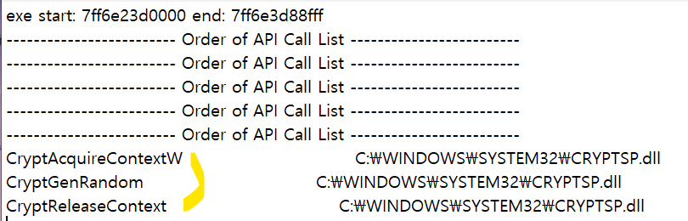
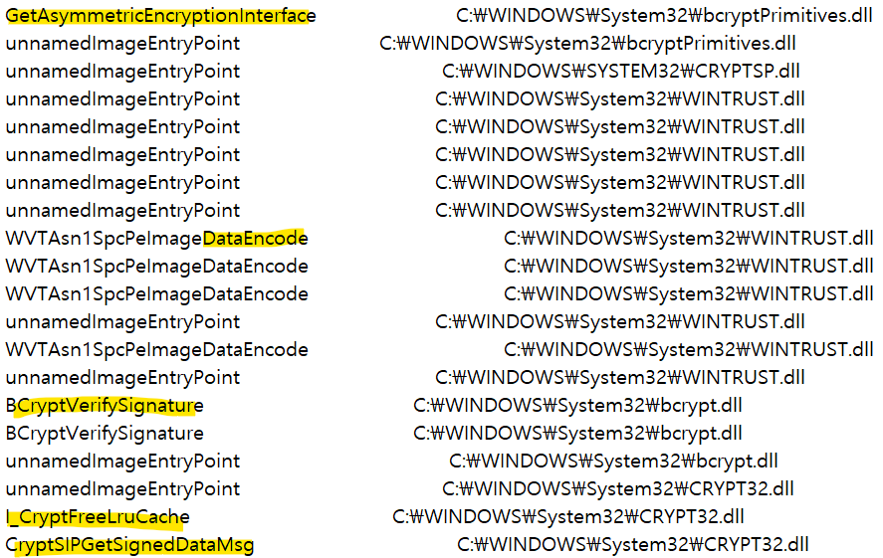
03. SanDisk USB
분석 대상으로 삼을 DLL :
응용 프로그램이 할당된 메모리 영역으로 제한
3줄만 출력됨 (Encrypt X)
(결론 및 분석)
Lexar << SanDisk USB에서 분석이 잘 수행됨
호출되는 함수의 순서를 통해 암호 모듈의 동작에 대한 대략적인 파악 가능
여러 DLL을 섞어서 암호화 기능을 구현한 것으로 보임
(2) 메모리 영역 제한 X
암호화 수행 및 암호화 관련 캐시를 해제하는 등 구체적인 동작 프로세스 확인 가능

Slide 9
감사합니다

